Slide 1
TREINAMENTO AUTOMAÇÃO DE TESTES
Aula 2

Slide 2
1. Conceito: BDD

Slide 3

1. Cucumber

Slide 4
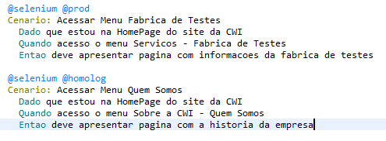
Tags
Utilizado para agrupar cenários e criar suítes de teste

Slide 5
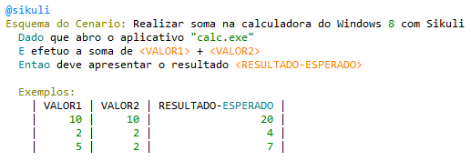
Esquema de cenário
Utilizado para executar um mesmo cenário com diferentes valores

Slide 6
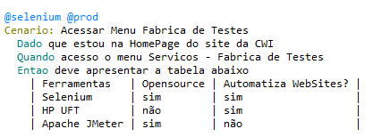
DataTables
Permite criar tabelas que são convertidas em List<List<string>>
Podemos iterar a lista extraindo suas informações

Slide 7
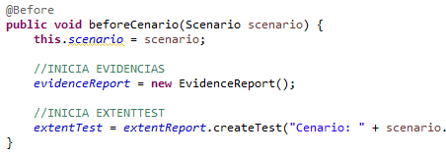
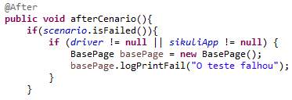
@Before e @After do Cucumber
Executa ações antes e depois de cada cenário

Slide 8
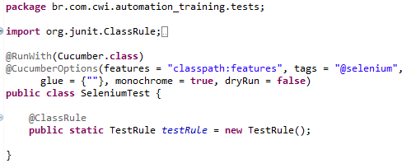
Executando um teste
Precisamos criar uma classe Java exclusivamente para executar os testes
Run As > JUnit Test

Slide 9
Fluxo de execução
Feature
Steps
Page
utiliza
utiliza
Execução dos testes
extende
Tests
BasePage
PageElementMap
extende

Slide 10
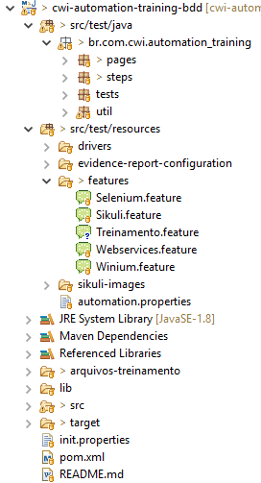
Arquitetura do projeto
Package tests: arquivos que executam as features
Pasta features: descrição das funcionalidades
Package steps: steps definitions
Package page: classes pageObjects e elementMap
Pasta target: artefatos gerados durante os testes (evidencias e relatórios)

Slide 11

Indicação de site
https://automacaoforadacaixa.wordpress.com/2017/05/01/1-configuracao-ambiente-selenium-e-cucumber/
Passo a passo detalhado para configuração de ambiente, cucumber, selenium, logs, com prints e exercícios para praticar

Slide 12
1. PageFactory

Slide 13
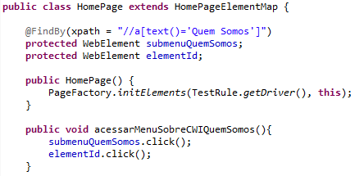
PageFactory
Utilize @FindBy para identificar os elementos
Quando o elemento possuir ID ou Name, não é necessário utilizar @FindBy, é só declarar a variável com nome igual ao ID ou Name do elemento
É necessário iniciar os elementos através do método PageFactory.initElements()

Slide 14
1. Relembrando a aula passada

Slide 15
1. Desafio 1

Slide 16
1. Reports

Slide 17
Arquitetura do projeto
Extent Reports
Alure Reports
Serenity

Slide 18
1. Desafio 2:

Slide 19
1. Overview Sikuli, Winium e WebServices

Slide 20
Turma!
Apresentem-se!

Slide 21
Referências Técnicas
Arquitetura Maven / Ant - CONCEITO
https://maven.apache.org/guides/introduction/introduction-to-the-standard-directory-layout.html
Cucumber - BIBLIOTECA
https://cucumber.io/
junit / testng - BIBLIOTECA
http://junit.org
TestRule - RECURSO DO JUNIT
http://junit.org/junit4/javadoc/4.12/org/junit/rules/TestWatcher.html
Extent Report - BIBLIOTECA
http://extentreports.com/
Evidence Report - BIBLIOTECA
https://github.com/eliasnogueira/selenium-java-evidence
PageObject - CONCEITO
http://www.assertselenium.com/automation-design-practices/page-object-pattern/
PageFactory - RECURSO DO SELENIUM / CONCEITO
https://github.com/SeleniumHQ/selenium/wiki/PageFactory
Sikuli - BIBLIOTECA
http://sikulix.com/
Selenium - BIBLIOTECA
http://www.seleniumhq.org/
Jenkins - FERRAMENTA
https://jenkins.io/
Boas práticas de programação - CONCEITO
https://en.wikipedia.org/wiki/Best_coding_practices

Slide 22
Obrigado
Dênis Rosa
denis.rosa@cwi.com.br
Marcos Lima
marcoslima@cwi.com.br

